Slide 1



传统供热系统亟待升级
我国供热行业面临供热空间分布不均，温度调节灵活性差等问题，据统计，我国集中供热能耗平均在 20 至 25 公斤标煤/平方米，对于一些老旧建筑，供热能耗甚至高于 25 公斤标煤/平方米，而欧洲仅为 10-15 公斤标煤/平方米。热力公司长期以粗放的热源加温手段解决问题，增加了热源厂产能和政府财政负担，更造成了严重的热量损耗和过量碳排放。我国采暖供热以烧煤为主，碳排放量巨大，据测算，2018年我国城镇供暖能耗为2.12亿吨标煤、碳排放量约为 5.5 亿吨，在全社会碳排放总量中的占比超过5%。
智慧供热改造是帮助热力公司降本增效的利器，“双碳”和旧改政策则是数智化改造需求爆发的催化剂。我国老旧小区供热设施更新换代的周期约为 10 年，目前至少有 43.57 亿平方米的待改造供热面积要在“十四五”期间通过旧改完成。按照“双碳 1+N”政策体系和中央经济工作会议相关部署，供暖行业未来有望加速推进节能减排，通过智能化改造节约热量消耗，利用信息化系统实现热量的合理利用和高效调度。

Slide 2
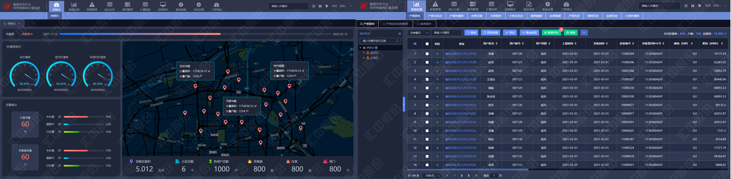
热计量
物联网技术 数据统计与分析 节能 热表监控
热计量：测量热能消耗的过程，通常使用热表或热量计进行测量。
热计量系统：精确计算建筑物、单元或住户的热能消耗情况，从而帮助节约能源。系统集通讯技术、信息技术、网络技术、数据库管理技术、自控技术、节能技术于一体，从而满足用户热表监控、远程控制、热表管理、手机远程访问、数据统计与分析以及基础信息管理等热计量管理的需求。
通过物联网技术结合大数据处理和大数据分析技术实现在线设备健康状态的实时监测和分析。
根据系统内置诊断模型实现智能告警并自动派发工单。
通过远程操作可对设备进行远程指令控制，减少现场故障排查工作，降低热力企业热计量运维成本。
通过费用结算可自动生成公示数据并可一键实现收费系统的对接。
供热物联网计量系统

Slide 3
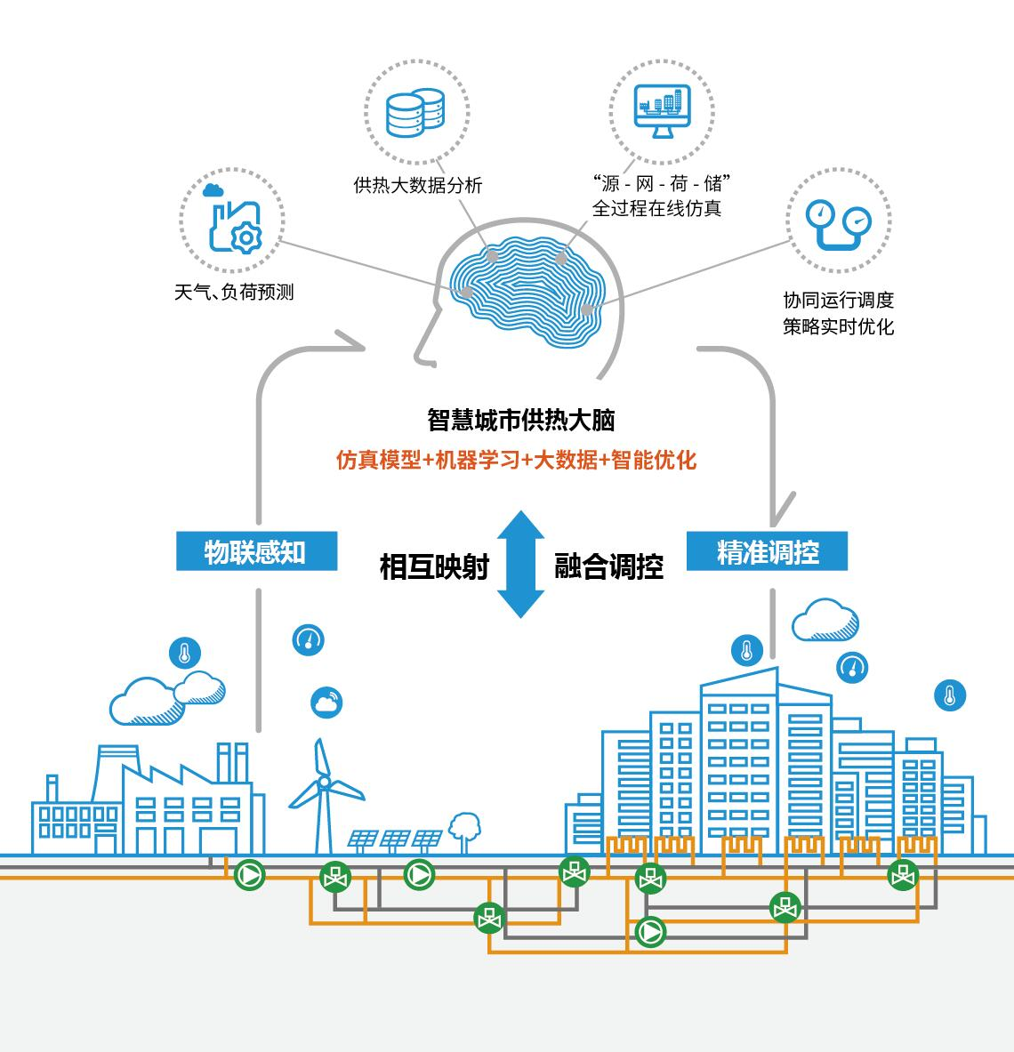
智慧供热
智慧供热：利用现代数字化技术改善供暖系统。智慧供热系统通常包括传感器、控制器和管理软件，可根据室内温度、外部气候、能源价格等因素进行动态调节，同时也方便用户对供暖系统进行远程操控及监控。
智慧供热系统：以供热信息化和自动化为基础，以信息系统与物理系统深度融合为技术路径，运用物联网、空间定位、云计算、信息安全等“互联网+”技术感知连接供热系统“源-网-荷-储”全过程中的各种要素，运用大数据、人工智能、建模仿真等技术统筹分析优化系统中的各种资源，运用模型预测等先进控制技术按需精准调控系统中各层级、各环节对象，从而构建具有自感知、自分析、自诊断、自优化、自调节、自适应特征，能够支撑供热系统运行过程中人的思考决策的新一代供热系统。

Slide 4
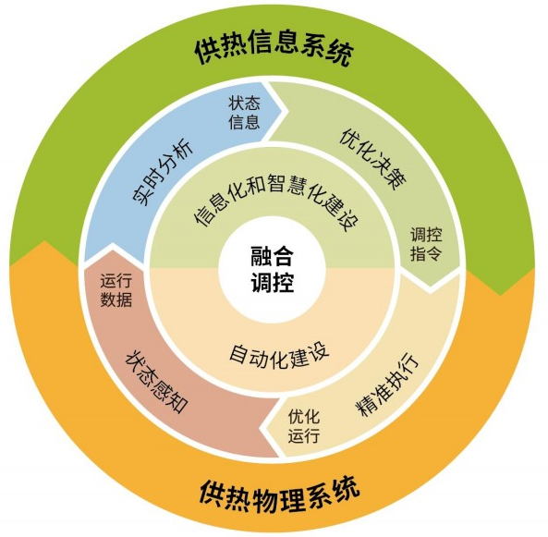
智慧供热技术理念
智慧供热的核心技术是”信息物理系统”（Cyber-Physical System，CPS）。
通过实时感知物理系统状态，在信息系统内通过模型分析形成对物理系统的调控策略，再对物理系统执行调控的循环迭代过程。
中国城镇化进程的快速推进和清洁供暖转型，使得供热系统调度控制的复杂性和动态性开始超越了人脑能够分析和优化的水平，必须依靠信息系统的智能辅助或代替人的智能系统，进行生产大数据分析、调度控制决策优化，从而利用机器智能创造工业价值。
CPS的目标是通过复杂系统的自感知、自分析、自优化、自调控，实现系统的自适应协调运行。这一技术架构恰好适用于解决清洁供暖条件下，不确定、波动性、大滞后的城市供热系统动态协调控制，正如同大型城市的智能交通调度控制和城市智能电网调度控制的技术方法。

Slide 5
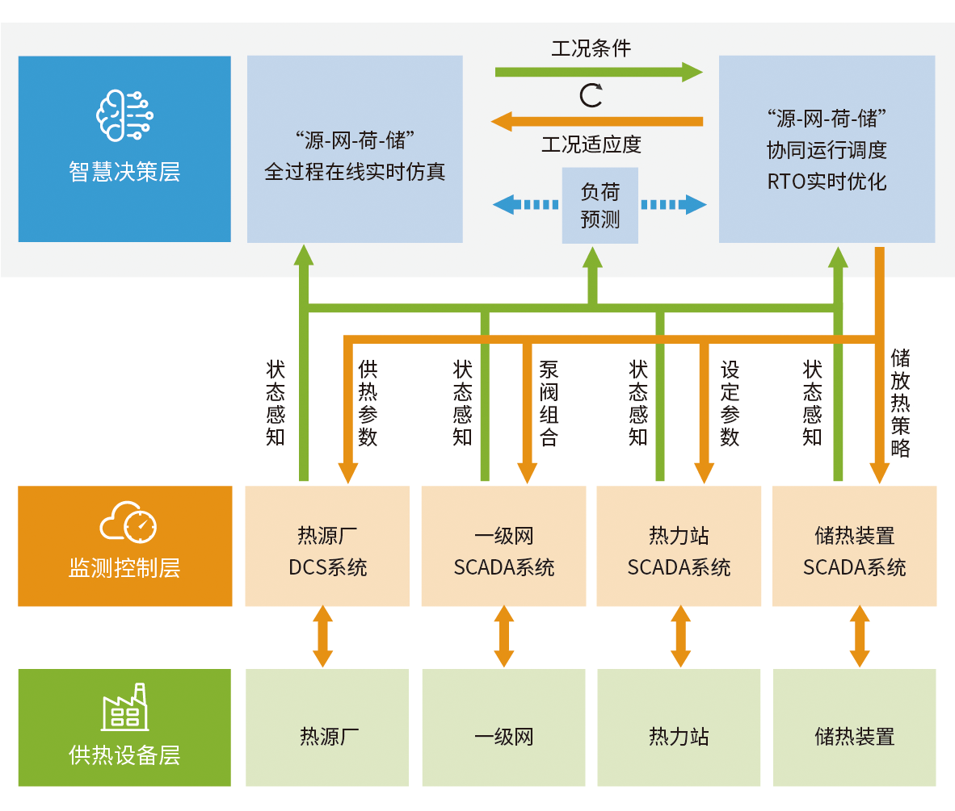
智慧供热系统架构
智慧决策层
智慧决策层是智慧供热系统的核心，主要是一套复杂的软件系统，处于CPS架构中的信息空间。智慧决策层从监测控制层获得设备层状态信息，并为监测控制层提供预测调控策略。
采用“基于模型做预测，基于预测做决策”的技术路线构建智慧供热调度控制平台，建立供热系统的模型，以预测模型为中枢神经纽带，周期性的对供热系统进行全局统筹和协调控制，解决强耦合、大延迟的调控难题。此外，还可以实现故障诊断、应急抢修、扩建改造等的生产决策信息。
智慧供热系统可以划分为3个层次：供热设备层、监测控制层、智慧决策层
监测控制层
用于测量和感知供热系统运行的负荷、温度、压力、流量等状态参数，气象环境条件、建筑物室温等，并通过电调泵、阀等设备实现远程控制。
基于互联网、物联网、移动通讯技术，实现管网感知调控层中设备与分析优化层中应用服务器之间的双向数据传输，并通过数据中心、数据库技术实现海量运行数据的可靠存储。
供热设备层
包括热源、热网、热力站、热用户、储热装置等各种供热设备，这些供热设备构成了一个上下游衔接的供热系统，是智慧供热系统的基础。
智慧供热系统的建设需要结合设备层的实际技术水平、老旧程度和健康状况。

Slide 6
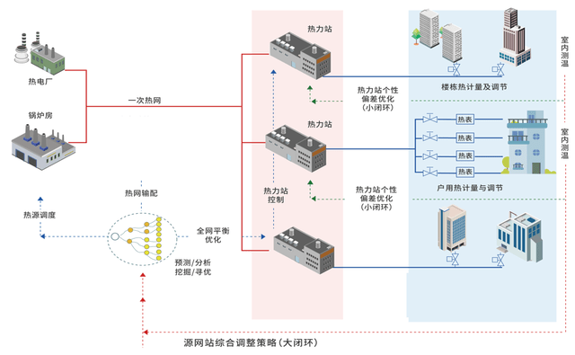
闭环覆盖需求端供热模式
供热公司感知用户室温
热量表精准采集末端数据，并通过室温测量测量算法精准感知室温，输出高质量的数据。
供热公司面向精准需求数据进行能源调度，实现精准控温和末端闭环
通过需求端的数据，指导供热公司的热力分配，通过分户调节达到精准调控室温的目的。
供热公司根据算法按需购热，通过全域协同实现行业低碳化发展
通过对供热系统进行深度优化和节能改造的热能管理平台，凭借AI和先进控制技术，推动热网的降本增效。
集中供热行业全景图

Slide 7
热力行业与碳中和
需求数据
需求数据
所以想要实现“按需供热”，就必须打赢热用户端的最后一公里攻坚战。国家也相继出台了各种方针政策，力图将供热节能的势能进一步放大。
2020年7月，国务院发布《关于全面推进城镇老旧小区改造工作的指导意见》，供热被作为基础类改造内容列入其中。
2021年1月，国家碳达峰行动方案进一步部署，强调需要积极推进供热改造，节能供热需求大幅增加。
2022年6月，国务院发布文件启动城市燃气、供热管道等老化更新改造工作，要求2025 年基本完成。
一方面，政策强化了存量改造的力度，从“指导意见”、“方案部署”到规定改造时间，关于推进供热的“旧改”工作正不断加码；另一方面，末端也越来越得到国家层的重视，兼顾节能和用户需求的供热方式，成为了国家和企业共同努力的方向。
热源端
传输端
需求端
能源流
能源流
一次网
二次网
产业链结构
城市供热系统由热源端、传输端和需求端三部分组成。因此，要想要实现双碳目标也有三条路。
热源端清洁化，用风光电等新能源代替煤炭；
在传输端建立“智慧热网”，实现精准供热，减少供热环节中不必要的热损失；
通过驻扎产业链末端，来解决热用户侧的数据和调控问题。
前两条路径都会面临的共同问题是，由于技术能力提升有限，行业面临着红海竞争，并且占据单节点的改良方案，对整个供热行业的节能提升潜力较小。从成本上看，末端的数字化投入占到整个环节的 80 %，这就意味着，覆盖热用户端的智慧供热方案将收获更大的市场。

Slide 8
热力行业市场现状
我国供热行业发展历程
2003年至今
供热，是北方城市重要的民生工程，建国以来经历了多次迭代。
从分散供热、集中供热，到热商品化，我国城市供热系统逐渐成熟，供热面积逐年扩大。数据显示，2021年我国城市集中供热面积达到106亿平方米，年增长率保持在5%以上。
然而作为重要的基础设施，供热行业发展至今仍然面临着高耗能、高污染、控制粗放等生态文明发展问题。据国家统计局统计，2020年我国全年能源消费总量达49.8亿吨标准煤，其中北方采暖地区碳排放总量为12.3亿吨二氧化碳，占全国碳排放总量的12%。在此背景下，提高资源利用率的智慧供热，就成了实现双碳目标的关键一环。据预测，未来十年智慧供热市场规模可达7500亿，可见除了实施供热节能，智慧供热也将带给行业更大市场空间。
《关于城镇供热体制改革试点工作的指导意见》提出停止福利供热，实行用热商品化、货币化，民营企业进入供热领域，集中供暖正式启动，设施建设投资总额与供热面积增长，节能环保供热优势明显，比重不断增加
1981—2002
集中供暖需求增大，大力推广热电联产，生物质能、水源热泵等技术崛起
1971—1980
热电厂建设增加，投产供热机组97.5万千瓦，公用供热机组占比23%，热力行业缺乏长期规划
1952—1970
居民以分散供热为主，工商业主要消费群体热效率低、污染大

Slide 9
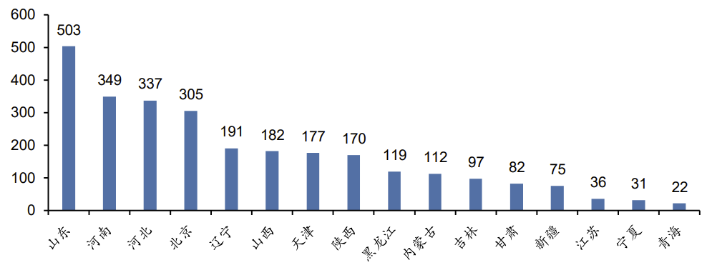
智慧供热市场空间
我国供热面积稳步上升，带动供热节能设备需求增长。城市化水平的提升带动了城市建筑面积的增长，而生活水平的提高使得南方供暖越来越受到关注，两方面因素共同带动我国供热面积稳步上升。2020 年集中供热面积为 98.82 亿平方米，同比增长 6.82%，2016-2020 年复合增长率 8.01%；2019 年城镇集中供热建设投资额为 699.6 亿元，2020 年受疫情影响供热设施投资情况减少，但资金投入仍保持在高水平。城市集中供热面积扩张将带动供热节能设备产品需求进一步增加，为我国供热节能行业提供了广阔的市场空间。
智慧供热仍处于起步阶段，供热改造市场规模超千亿。近两年我国供热智能化产品技术和解决方案逐渐兴起，城镇供热系统居民小区等热能使用端的智能化解决方案渗透率较低，未来尚存较大市场空间。通过统计瑞纳智能的订单，华安证卷对智慧供热的市场空间进行了测算：
以小区为单位测算供热改造空间：瑞纳智能 2021 年 9 月中标威海热电集团改造项目，中标金额 9662 万元，改造项目涉及小区数量约 60 个。根据安居客数据统计，威海现存小区数量 2265 个，假设待升级改造的小区占比为 60%，则威海市区供热升级改造的市场空间为 21.9 亿元；山东现有小区数量达 52100 个，则目前全省供热升级改造空间为 503 亿元；考虑全国的情况，中国集中供暖省份现存小区数量 29 万个，全国智慧供热改造存量市场约为 2772 亿元。
从供热面积角度测算空间：根据 2010 年住建部等发布的《关于进一步推进供热计量改革工作的意见》要求北方采暖地区新竣工建筑采用热量计价方式，为热计量改造创造更多市场。通过对瑞纳智能招股书及中标合同进行分析，假设每平方米供热面积建设与改造所需费用为 50-80 元。根据《中国清洁供热产业发展报告（2020）》，我国每年新增供热面积为 3-5 亿平方米，预计每年新增智能热计量表、单元阀、热力站市场空间为 150-400 亿元。存量市场看，热量表的升级改造周期通常为十年，2011 年我国城市集中供热面积为 47.38 亿平方米，县城集中供热面积为7.81 亿平方米，则 2011 年前建成的建筑对应的智慧供热改造市场空间为 2759-4415 亿元。
全国各省份对应供热改造市场空间（亿元）

Slide 10
智慧供热前景广阔
中国城镇供热事业从20世纪50年代开始起步，经历了从无到有、从小到大、从弱到强的发展历程。上世纪八九十年代以来，集中供热成为北方地区城镇冬季采暖的主导模式。 随着供热系统不断发展壮大，以智慧供热为代表的自动化操作开始取代人工，实现对供热系统的远程控制，以及站内的自动化运行。
业内普遍认为，在大数据、AI、物联网等技术加持下，智慧供热成为城市智慧管理和清洁取暖的必然选择。
专家认为，未来将方便供热终端与用户之间的智慧互动，让供热系统形成一个能感知、会思考、可进化、有温度的“供热智能体”。华为云公司提出，用户可以根据不同的作息习惯设置不同的室温，享受个性化供热服务，“你外出不需要采暖的时候降低屋内温度；老人小孩在家时，提供舒适健康的室内温度”。
智慧供热需求爆发契机出现，赛道市场空间超千亿。东北证券认为当前智慧供热行业存在如下机遇：
1）供热企业面临自负盈亏：2016 年以来，政府要求供热公司市场化改制并减少财政补贴，供热企业面临自负盈亏，降本增效需求显著提升；
2）旧改资金落地：2022 年6月国务院印发《城市燃气管道等老化更新改造实施方案（2022-2025 年）》，供热管道及设备为改造重点之一，其中2022年北方供热省份财政资金支持高达111亿元；
3）“双碳”政策催化：供热公司或纳入碳控排重点企业，未来将受到碳指标限制，降碳需求提升。经测算，智慧供热赛道增量市场空间为每年145-320亿元，存量改造空间为每年110-177亿元。需求旺盛且赛道空间广阔，或将推动公司订单爆发式增长。
技术、客户为智慧供暖提供动力
技术方面：数据主要来源于供热现场的各种设备，如超声波热量表、智能模块化换热机组、智能水力平衡装置、智能温控阀等，在运行期间实时地通过智能物联数据终端将运行数据上传到公司智慧供热管理平台，平台可以调取算法模型，应用于不同产品解决方案。
客户方面：早期由于央企存在严格的盈利指标，建设智能化改造系统需要较高前期投入，因此央企对于大规模升级智能仪器设备和系统建设的意愿不强，普遍为央企下属地方性子公司在当地寻找规模较小的智能供热提供商来进行基础的智能设备铺设。近年来由于“双碳”政策对央企碳排放量提出了新的要求，央企急需进行自上而下的智慧供热系统建设以达到节能控碳的目的。

Slide 11
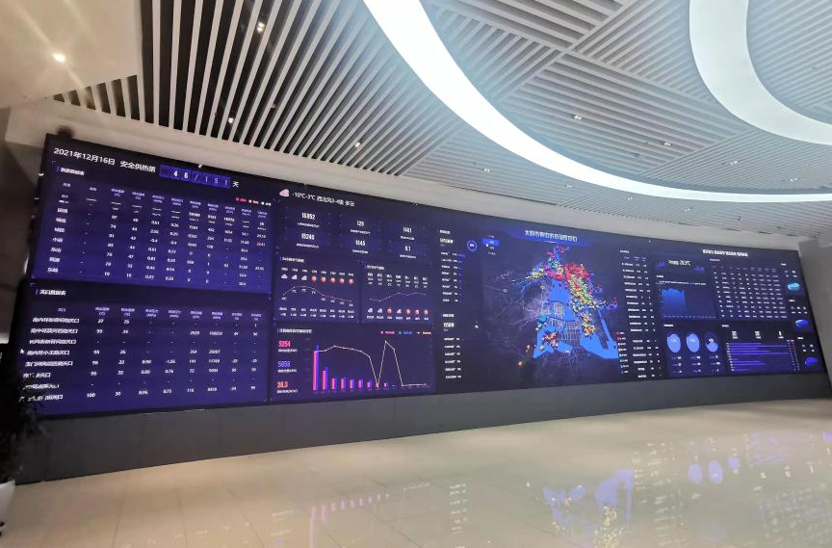
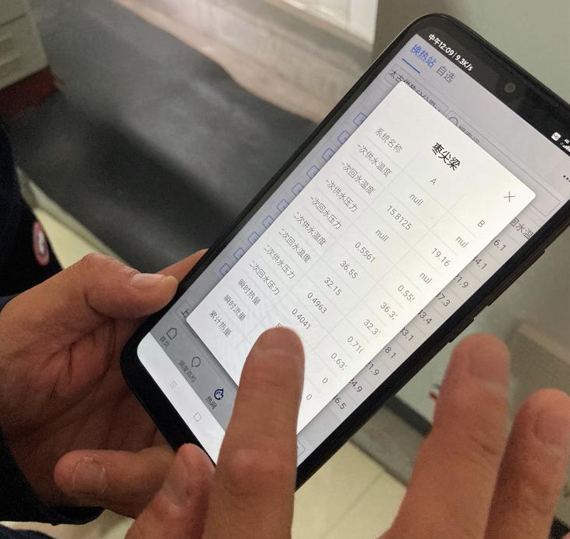
智慧供热试点案例
多地集中供暖智能化提速 效率提高成本缩减
中国城镇供热协会常务副秘书长牛小化提到，我国现行供热尚未完全实现商品化，未来应从“按时供热”向“按需供热”模式转变，实现以居民末端调控为主的智能化运行供热方式，让老百姓可根据需要随时取热、舒适供热，推动行业早日实现碳达峰碳中和目标。
近年来，随着居民用热需求增加，全国供热规模不断扩大，传统供热模式热源不足、温度不均、能耗高等问题愈加凸显。许多城市都在尝试智慧供暖。信息化技术与传统热网结合的新型供热模式，让用户体验提升、企业效率提升、实现节能减排有了更多可能。
位于北京市丰台区金桥东街的顶秀金石家园，是北京热力集团首批智慧供热试点小区。以往供暖季初期，需要大量工人手动调节阀门，根据经验控制每座楼流入的热量，不仅速度慢且往往不准，需反复调试。
试点后，小区在每个单元加装电动调节阀、在居民家里安装室温采集器。人工智能热网控制系统收集用户室温数据，结合天气预报预测所需热量，通过监控平台下发指令，科学分配每个单元的热量。
改造后，居民们发现家里温度可根据需要自动调节。据统计，改造前，小区采暖季室温低于20℃的用户占11.3%，高于24℃的用户占52.1%；改造后的第一年，温度在20至24℃之间的用户达90%。此外，同比减少30%的投诉率，还降低成本费29万元，减少热力站尖峰负荷17.54%。
太原市热力集团总调度室
太原市热力集团太古分公司
枣尖梁热力站工作人员用App查看数据
在河北，全省从热源到换热站的一次管网智能化已达90%以上，当前正加快探索从换热站到用户的二次管网智能化建设。“二次管网智能化建设是实现‘双碳’目标的重要途径。”河北省燃气热力服务中心一级调研员徐京杰说。
河北唐山曹妃甸热力有限公司副总经理李悦说，与使用智慧供热系统前相比，曹妃甸工业区每年能节省供热费用3750万元，减少二氧化碳排放11.30万吨，二氧化硫排放915吨，烟尘排放458吨。

Slide 12
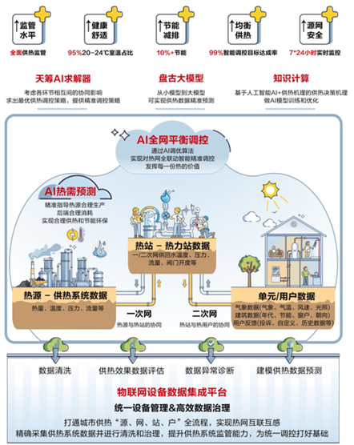
华为云智慧供热实现降本增效（哈尔滨）
传统集中供热方式主要是依靠人工计算、依靠经验调节。哈尔滨太平供热有限公司在供热系统的全流程方面做了大量的技术实践，实现从热源、热网、热力站和热用户之间整个供热系统的监控和管理，达到供热计量自动化、系统调控智能化、监管科学化和供热系统的节能降耗，使供热行业由自动化向智能化升级，提升供热服务效率和智能化水平。
在2019年到2020年供热期间，太平供热公司供热能耗从0.38GJ/㎡降低至0.35GJ/㎡以下，整体节能10%以上。哈尔滨太平供热公司更是在第一个供热季节省了上千万元。
改进后的哈尔滨智慧供热系统实现了监管从“人管”到“数管”，供热企业从“人控”到“智控”，促进供热均衡的同时，助力节能减排、绿色发展。在2021年-2022采暖季，13万热用户享受到了智能供热成果，节省原煤10652吨(标煤9453吨)，减少碳排放25145吨，按照一棵树吸收18.3公斤碳排放量来算，相当于13万户居民多种植137.4万颗树，户均10.5棵。在保障居民供热均衡、居住满意度的同时，为城市空气质量改善作出贡献。
截至目前，华为云智慧供热已在天津、西安、哈尔滨、鸡西、佳木斯、七台河、绥化、黑河、大庆、牡丹江等多个北方城市落地，覆盖面积超1亿平方米，在多个极寒地市大幅度突破技术边界，提高供热质量与保障，保证民生供热服务满意度的同时实现节能减排。

